Slide 1
Cloud architecture approaches
Aleksa Cvijić, Vuk Stanković
Beograd, 20-12-2022

Slide 2
Agenda
01
05
Vertikalno skaliranje
Event-driven arhitektura
02
06
Horizontalno skaliranje
Hexagonal arhitektura
03
07
Održavanje stanja kod horizontalnog skaliranja
Well Architected Framework
04
Mikroservisna arhitektura

Slide 3

VERTIKALNO skaliranje

Slide 4
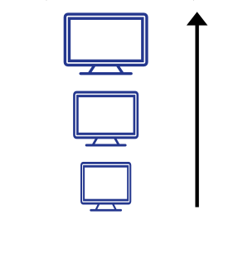
Vertikalno skaliranje
Povećavanje količine RAM memorije, broja procesorskih jezgara, prostora na HDD
U slučaju AWS-a, promena tipa instance (T2 mikro -> T2 large)
Pozitivno:
Jednostavnost
Bez arhitekturnih izmena
Brzina
Negativno:
Fizička ograničenja sistema
Downtime prilikom ažuriranja
Notes:
U pogledu vertikalnog skaliranja treba pomenuti da su pozitivne strane ovog pristupa jednostavnost, jer se i na fizičkim mašinama lako dodaje RAM memorija ili menja procesor i hard disk. Ove izmene su hardverske, tako da aplikacija sa softverske strane ne mora da doživi nikakvu izmenu. Sve ove izmene se mogu desiti jako brzo. U periodu od par sati (na fizičkim mašinama) do nekoliko desetina sekundi u slučaju AWS-a.
Ono što treba pomenuti kao negativne strane vertikalnog skaliranja je ponovo činjenica da je to samo hardverska izmena, i da samim tim, ta izmena ima fizičke granice. Odnosno, možemo povećati broj jezgara procesora sa 8 na 16, ali neće biti izvodljivo povećati broj jezgara na 15.000. Čak i kada bismo mogli da ovako povećamo broj jezgara, u ovom modelu bi se otvorio neki drugi ograničavajući faktori poput količine RAM memorije, kapaciteta baze podataka ili network throughput-a.
Drugi veliki nedostatak je činjenica da prilikom fizičkog ažururanja servera, on mora biti offline, odnosno vaša aplikacija neće raditi. U slučaju fizičkih servera, ovo može biti downtime od nekoliko sati ili čak dana, dok u slučaju AWS-a češće pričamo o nekoliko desetina sekundi ili u najgorem slučaju nekoliko minuta.

Slide 5
Horizontalno skaliranje

Slide 6
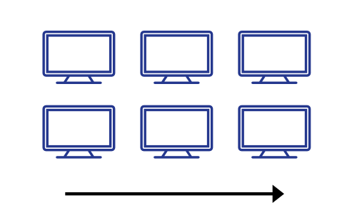
Horizontalno skaliranje
Povećavanje broja servera koji pokreću aplikaciju
Pozitivno:
Praktično ne postoji ograničenje za ovakvu vrstu skaliranja (scalability)
Dodavanje novog ili zamena postojećeg servera ne znači downtime za aplikaciju (high availability)
Negativno:
Arhitekturne promene u implementaciji aplikacije mogu biti drastične
Notes:
Kod horizontalnog skaliranja treba proći put od najintuitivnijeg do najboljeg načina za horizontalno skaliranje. Može se krenuti od toga da imamo ASG za koju se IP adrese registruju u route53 A record. Tu treba skrenuti paznju da u slučaju da se neka od instanci ukloni, deo korisnika koji budu preusmereni na njenu IP adresu, neće imati pristup aplikaciji i da je zbog toga to rešenje loše, te da zbog toga treba uvesti Load Balancer koji vodi računa o privatnim IP adresama instanci u ASG-u i na taj način raspoređuje saobraćaj. Takođe, treba skrenuti pažnju na posledice skaliranja procesorske moći, odnosno da uporedo treba skalirati i baze podataka i voditi računa o njihovim replikacijama.

Slide 7
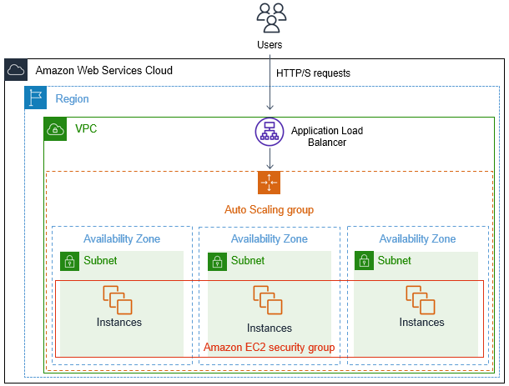
Horizontalno skaliranje - primer

Slide 8
Održavanje stanja kod horizontalnog skaliranja

Slide 9
Održavanje stanja kod horizontalnog skaliranja
HTTP protokol je stateless
Server mora da zna šta se prethodno dešavalo u komunikaciji korisnika sa aplikacijom (shopping cart, korisnička sesija…)
Nema garancije da će svi zahtevi istog korisnika biti obrađeni na istoj instanci
Instanca koja je obradila prethodni zahtev, može nestati do trenutka kada stigne naredni zahtev
Kapacitet svih elemenata sistema mora pratiti skaliranje procesorske moći (baze podataka, 2nd and 3rd party servisi…)
Notes:
Kod vertikalnog skaliranja treba pomenuti proci put od najintuitivnijeg do najboljeg puta za vertikalno skaliranje. Moze se krenuti od toga da imamo ASG za koju se IP adrese registruju u route53 A record. Tu treba skrenuti paznju da u slucaju da se neka od instanci ukloni, deo korisnika koji budu preusmereni na njenu IP adresu, nece imati pristup aplikaciji i da je zbog toga to resenje lose, te da zbog toga treba uvesti load balanser koji vodi racuna o privatnim IP adresama instanci u ASG-u i na taj nacin rasporedjuje saobracaj. Takodje, treba skrenuti paznju na posledice skaliranja procesorske moci, odnosno da uporedo treba skalirati i baze podataka i voditi racuna o njihovim replikacijama

Slide 10
Održavanje stanja kod horizontalnog skaliranja
Session affinity (način da load balanser obezbedi da sve zahteve jednog korisnika obradi ista instance)
Cookies (do 4KB podataka)
Skladištenje sesija u ElastiCache
Replikacija baza podataka (čitanje iz read kopija, pisanje u master bazu podataka)
Keširanje zahteva ka bazi podataka pomoću ElastiCache-a
Keširanje zahteva ka 3rd party servisima
Notes:
Kod vertikalnog skaliranja treba pomenuti proci put od najintuitivnijeg do najboljeg puta za vertikalno skaliranje. Moze se krenuti od toga da imamo ASG za koju se IP adrese registruju u route53 A record. Tu treba skrenuti paznju da u slucaju da se neka od instanci ukloni, deo korisnika koji budu preusmereni na njenu IP adresu, nece imati pristup aplikaciji i da je zbog toga to resenje lose, te da zbog toga treba uvesti load balanser koji vodi racuna o privatnim IP adresama instanci u ASG-u i na taj nacin rasporedjuje saobracaj. Takodje, treba skrenuti paznju na posledice skaliranja procesorske moci, odnosno da uporedo treba skalirati i baze podataka i voditi racuna o njihovim replikacijama

Slide 11
Mikroservisna arhitektura

Slide 12
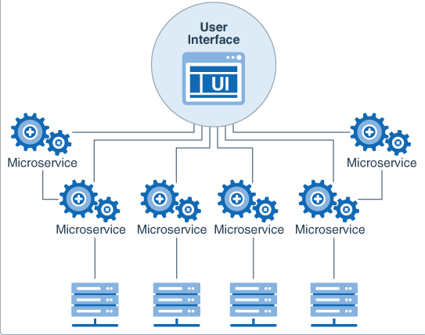
Mikroservisna arhitektura
Mikroservisna arhitektura je softverski patern u kome se velike aplikacije razvijaju kao niz manjih nezavisnih modula od kojih svaki ima svoje zaduženje i komunicira sa ostalima putem API-ja
Prednosti:
Lakši i brži proces dovođenja aplikacije do produkcije (manji delovi se objavljuju)
Nezavisno horizontalno i vertikalno skaliranje pojedinih delova sistema u skladu sa potrebama
Nedostaci:
Komplikovano debug-ovanje aplikacije
Povećan overhead zbog komunikacije među timovima i održavanja API dokumentacije
Kompleksnost sistema dovodi do toga da ga je teško u celosti razumeti

Slide 13
Mikroservisna arhitektura
Jedan od najvećih izazova prilikom konstruisanja mikroservisne arhitekture je kako identifikovati i podeliti sistem u mikroservise. Za ovo se koristi nekoliko strategija:
Identifikacija poslovnih mogućnosti
Identifikacija jedinica koje se mogu nezavisno deploy-ovati
Identifikacija preterano kompleksnih delova sistema
Oslanjanje na strukturu tima

Slide 14
Mikroservisna arhitektura
Kada ne koristiti mikroservisnu arhitekturu:
Na malim projektima - jer unosi nepotrebnu kompleksnost
Projekti sa kratkim rokovima – jer može biti vremenski zahtevno razbiti poslovni domen ili postojeću aplikaciju na mikroservise
Projekti sa ograničenim resursima - jer je razvoj i održavanje dosta skuplje od drugih arhitekturnih pristupa
Projekti na kojima je potrebna velika konzistentnost

Slide 15
Event driven arhitektura

Slide 16
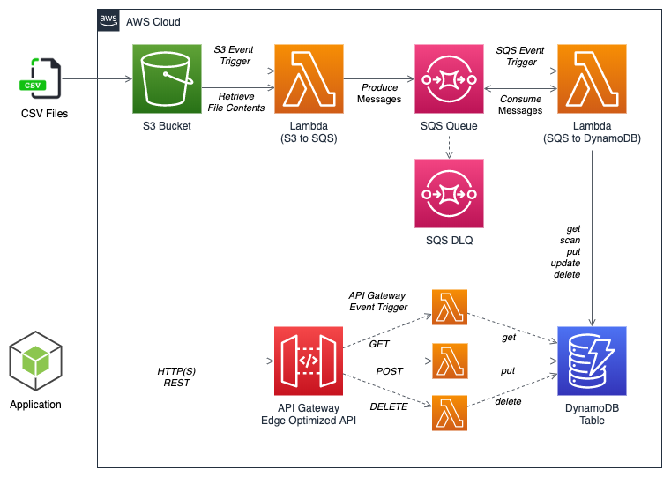
Event driven arhitektura
Event driven arhitektura je softverski patern u kome je tok aplikacije određen događajima i trigerima. Delovi sistema proizvode i reaguju na događaje.
AWS je prijateljski prema Event driven arhitekturi. Skoro svi servisi mogu da se koriste kao event emiter ili event listener.
Benefiti:
Asinhronost – događaji se mogu procesirati u grupama, paralelno ili sekvencijalno
Fleksibilnost – događaji se mogu procesirati na vise različitih mesta istovremeno
Razdvajanje (decoupling) – pošto komponente komuniciraju preko događaja, nema striktnog API-ja koji spaja komponente
Proširivost – lako je dodati nove emitere i listener-e

Slide 17
Event driven arhitektura
Kada ne koristiti event driven arhitekturu:
Na projektima sa malim budžetom
Na projektima sa kratkim rokom
Na projektima gde se zahteva jako brza (real-time) obrada podataka, zbog sporog odziva
Na projektima sa malim saobraćajem
Nedostaci:
Povećana kompleksnost sistema
Problemi prilikom debagovanja
Poteškoće u sagledavanju sistema
Definisanje i praćenje pravila razvoja sistema i arhitekture

Slide 18
Hexagonal arhitektura

Slide 19
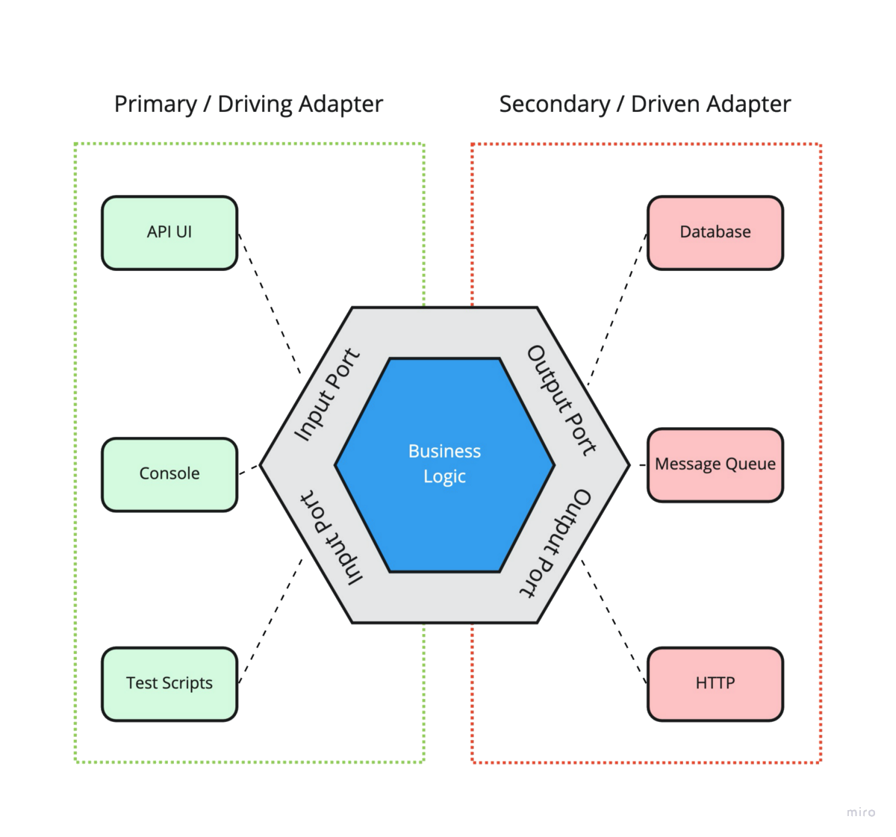
Portovi I Adapteri
Alistair Cockburn, 2005
Jaka enkapsulacija
Loosely coupled komponente
Pros:
Separation of concenrs
Tech-stack agnostic
Lako se skalira
Olakšava testiranje
Cons:
Isplati se, ali na duže staze
Nije lako podeliti app na ovaj način

Slide 20
Well Architected Framework

Slide 21
Well architected framework
Arhitektura svake aplikacije razvijene na AWS-u se kroz Well Architected Framework evaluira u odnosu na 6 stubova:
Troškovi
Performanse
Pouzdanost
Bezbednost
Operativna izvrsnost
Održivost
https://aws.amazon.com/architecture/well-architected/
https://aws.amazon.com/architecture/
Notes:
I napravio neki zaključak za ovo predavanje - da domenski-specifična rešenja na kojima će možda raditi u budućnosti već rešena, neko je razmišljao o njima - ne moraju da izmišljaju ponovo točak.
A možda i da napravimo neki zaključak za celu seriju predavanja/predmet - gomila servisa, prošli smo osnovne, šabloni i najbolji principi se ponavljaju u svim servisima i za sve imaju arhitektonski pristup o kom je već neko drugi razmišljao pre njih

Slide 22
pitanja

Slide 23
Hvala!
Serbia / BELGRADE
Levi9 Global Sourcing Balkan d.o.o.
Belgrade Offices
Bulevar Vojvode Bojovića 4g
11000 Belgrade, Serbia
Kontakt:
Vuk Stanković – v.stankovic@levi9.com
Aleksa Cvijić – a.cvijic@levi9.com

